Slide 2
Код проекта
Код проекта – основной идентификатор. Деньги поступают на расчетный счет только на определенный код проекта.

Slide 3
Код проекта
Структура кода проекта слева направо:
2 знака - год на начало учебного года
5 знаков - код города
2 знака - тип образовательного учреждения
4 знака – номер школы
2 знака - номер класса
2 знака - буква класса
3 знака - текущий номер проекта

Slide 4
Код проекта
Пример кода:
12.00347.01.0159.00.00.001

Slide 5
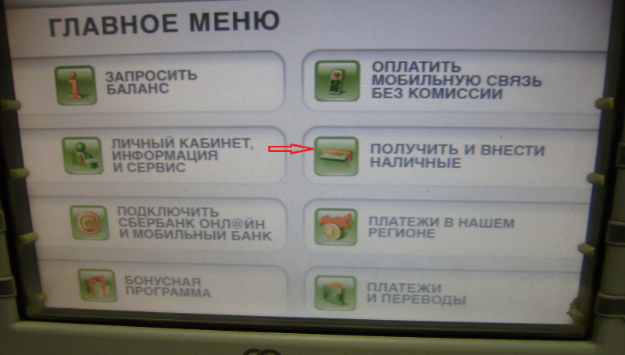
Оплата через терминал

Slide 6
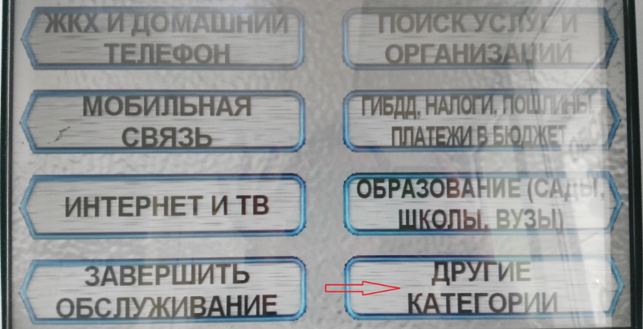
Оплата через терминал

Slide 7
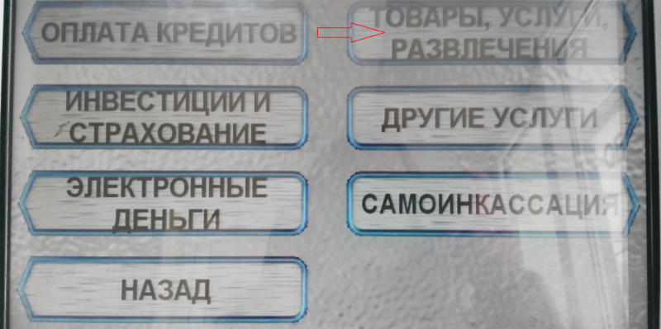
Оплата через терминал

Slide 8
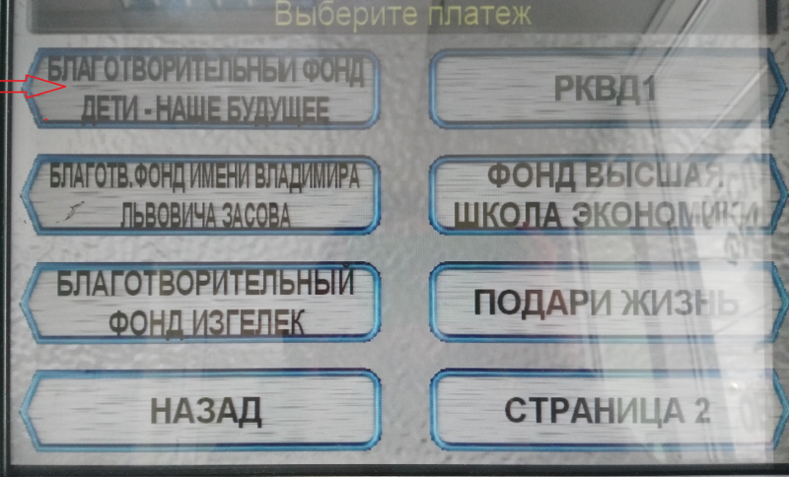
Оплата через терминал

Slide 9
Оплата через терминал

Slide 10
Оплата через терминал

Slide 11
Оплата через терминал

Slide 12
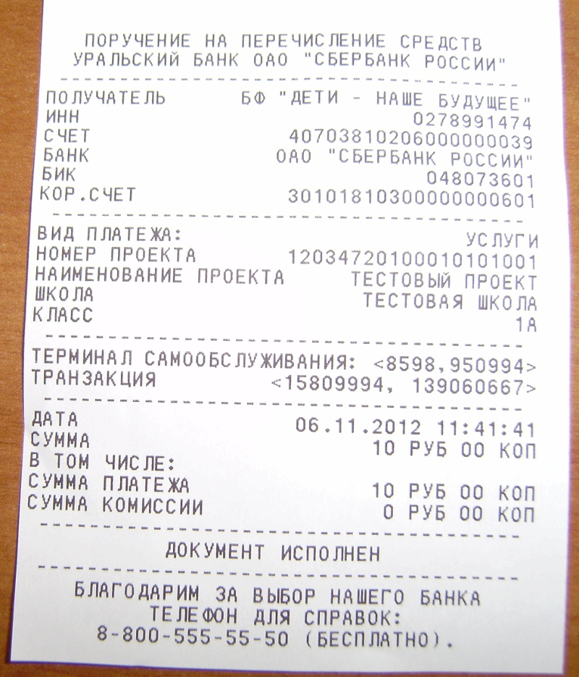
Оплата через терминал

